Slide 1
Lokalizacja punktu w przestrzeni dwuwymiarowej metodą trapezową

Slide 2
Cel projektu
Dany jest obszar z podziałem poligonowym. Zadawany jest punkt P na płaszczyźnie. Należy zaimplementować algorytm lokalizacji punktu metodą trapezową, który odpowie na pytanie, w którym elemencie znajduje się dany punkt. Ponadto należało dokonać analizy efektywności algorytmu oraz przedstawić wizualizacje kolejnych kroków jego działania.

Slide 3
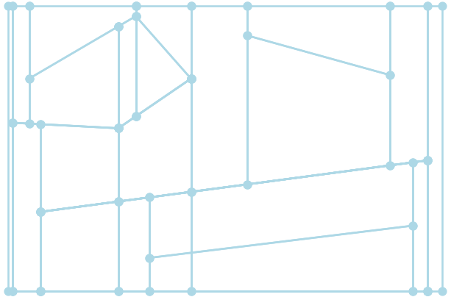
Mapa trapezowa

Slide 4
Mapa trapezowa - definicja
Mapa trapezowa jest podziałem obszaru na trójkąty lub trapezy, który otrzymujemy poprzez poprowadzenie dwóch pionowych odcinków do góry i w dół z każdego końca odcinka, który pierwotnie znajdował się na tym obszarze. Każdy z tych odcinków się zakończy kiedy napotka na inny odcinek, który już należy do podziału lub napotka na brzeg prostokąta ograniczającego

Slide 5
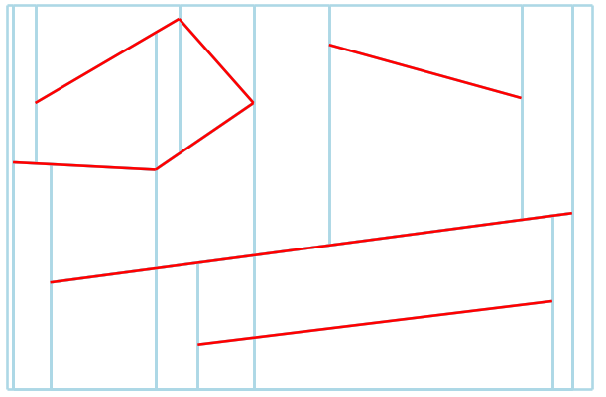
Przykład mapy trapezowej
Na rysunku widać mapę trapezową dla konkretnego zbioru odcinków. Dla przejrzystości ten zbiór odcinków został narysowany kolorem czerwonym. Jak widać na przykładzie od każdego końca czerwonego odcinka wychodzą dwa pionowe niebieskie odcinki, które kończą się na pierwszym napotkanym odcinku ze zbioru

Slide 6
Mapa trapezowa – założenia
Wszystkie odcinki leżą w położeniu ogólnym tzn:
Żaden odcinek nie jest pionowy
Żadne para odcinków nie ma takiej samej współrzędnej x, poza odcinkami mającymi wspólny początek/koniec
Wszystkie odcinki leżą na płaszczyźnie dwuwymiarowej

Slide 7
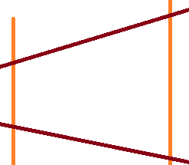
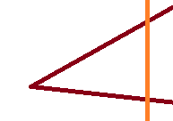
Mapa trapezowa – cechy obiektów
Każdy trapez na mapie posiada:
dokładnie 2 boki pionowe(punkt początkowy i końcowy mają tą samą współrzędną x
dokładnie 2 boki niepionowe(wszystkie odcinki, które nie spełniają warunków na bycie bokiem pionowym
Każdy trójkąt na mapie posiada:
dokładnie 1 bok pionowy
dokładnie 2 boki niepionowe

Slide 8
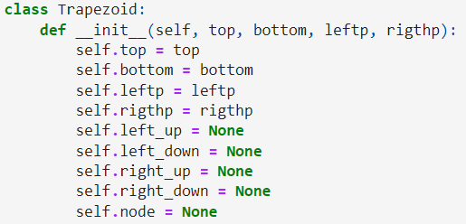
Mapa trapezowa – struktura obiektów
Każdy trapez/trójkąt jest reprezentowany przez 4 cechy
górny odcinek
dolny odcinek
lewy wierzchołek
prawy wierzchołek
Oraz posiada maksymalnie
4 sąsiadów

Slide 9
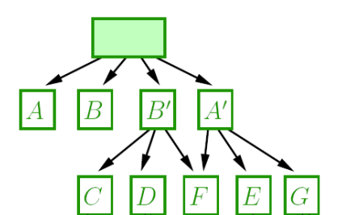
Struktura wyszukiwań – graf historii

Slide 10
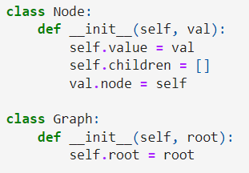
Graf historii – opis
Graf historii jest grafem w której dzieci poszczególnych wierzchołków odpowiadają podziałowi trapezu, który odpowiada wierzchołkowi na trapezy odpowiadające dzieciom. Liściami grafu są pojedyncze trapezy występujące w mapie trapezowej, a ich rodzicami są trapezy, które zostały na nie podzielone.

Slide 11
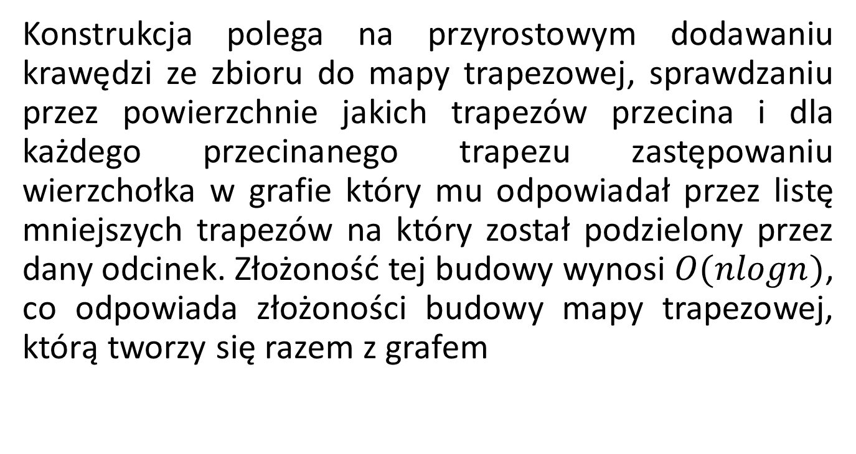
Graf historii – konstrukcja
Konstrukcja polega na przyrostowym dodawaniu krawędzi ze zbioru do mapy trapezowej, sprawdzaniu przez powierzchnie jakich trapezów przecina i dla każdego przecinanego trapezu zastępowaniu wierzchołka w grafie który mu odpowiadał przez listę mniejszych trapezów na który został podzielony przez dany odcinek. Złożoność tej budowy wynosi $O(nlogn)$, co odpowiada złożoności budowy mapy trapezowej, którą tworzy się razem z grafem

Slide 12
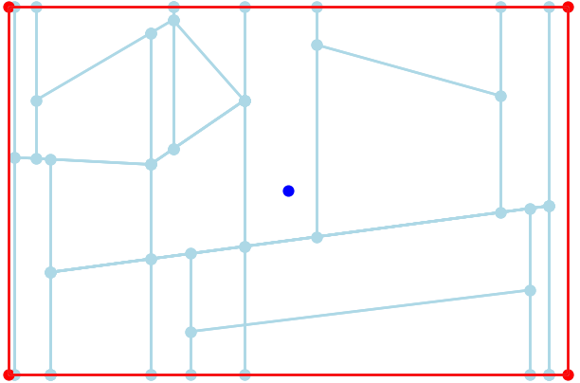
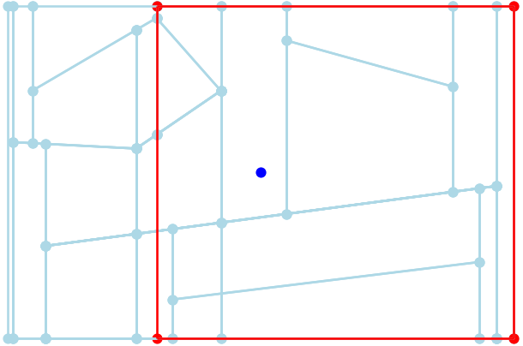
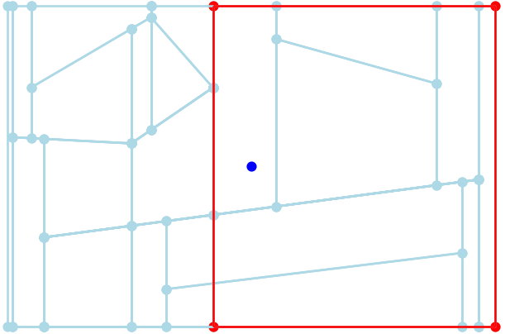
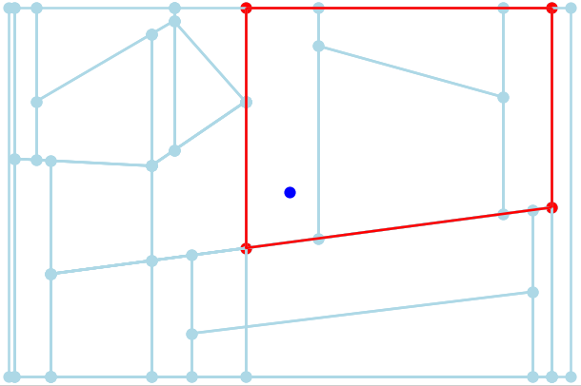
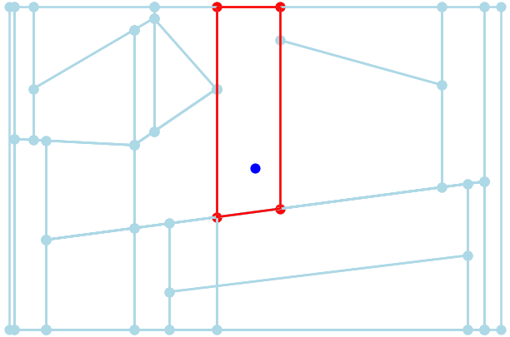
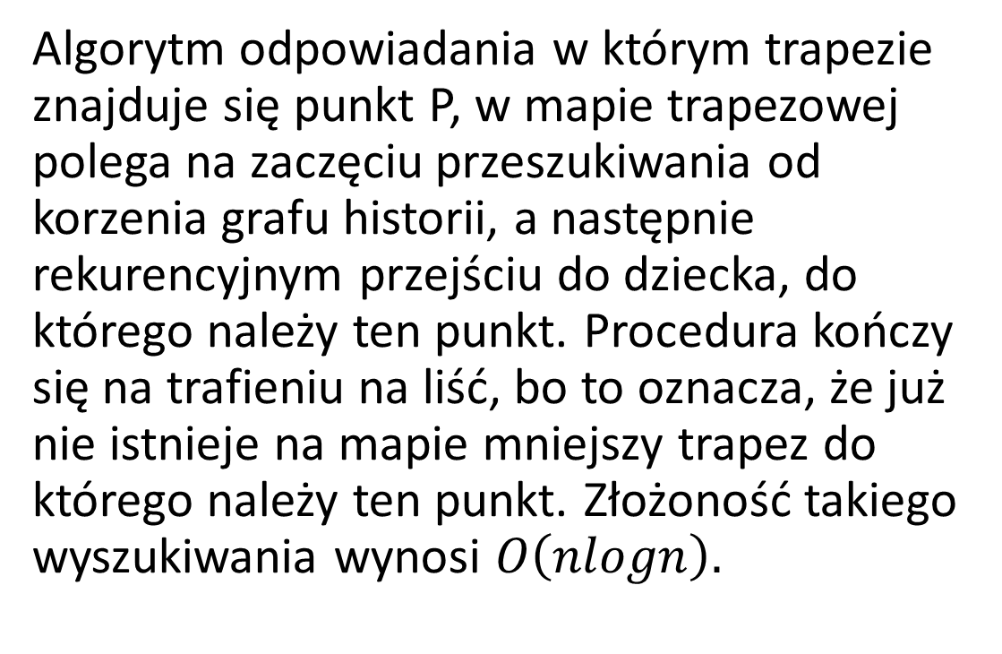
Graf historii – przeszukiwanie
Algorytm odpowiadania w którym trapezie znajduje się punkt P, w mapie trapezowej polega na zaczęciu przeszukiwania od korzenia grafu historii, a następnie rekurencyjnym przejściu do dziecka, do którego należy ten punkt. Procedura kończy się na trafieniu na liść, bo to oznacza, że już nie istnieje na mapie mniejszy trapez do którego należy ten punkt. Złożoność takiego wyszukiwania wynosi $O\left(nlogn\right).$

Slide 13
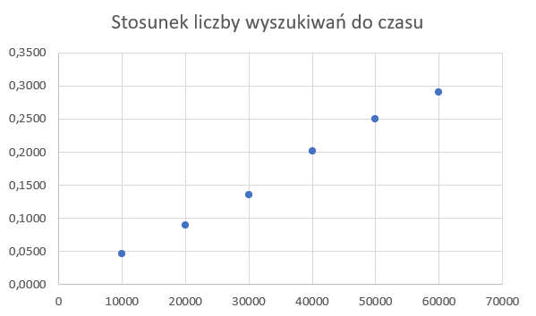
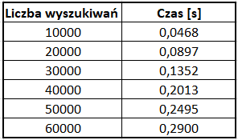
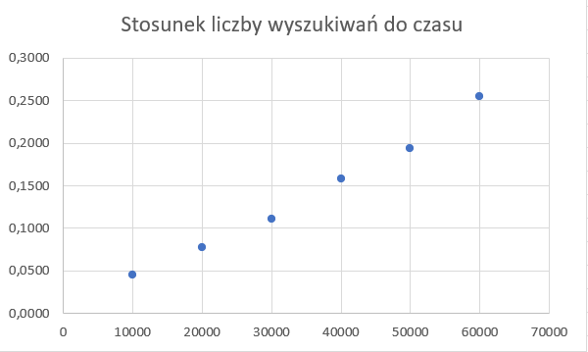
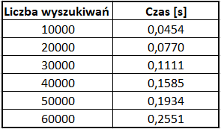
Analiza czasu wykonania dla siatki przykładowej – 25 trapezów, 29odcinków
Dla rozkładu jednostajnego
Dla rozkładu jednostajnego
Dla rozkładu normalnego
Dla rozkładu normalnego

Slide 14
Jak widać w przypadku, gdy punkty zostały wygenerowane za pomocą rozkładu losowego normalnego(czyli takiego w której zdecydowana większość punktów leży w okolicy środka prostokąta obramującego) algorytm wyszukiwania znajduje punkty w obszarze od 5% do 20% szybciej niż w przypadku punktów wygenerowanych za pomocą rozkładu jednostajnego (gdzie gęstość punktów na obszarze jest w przybliżeniu taka sama).

Slide 15
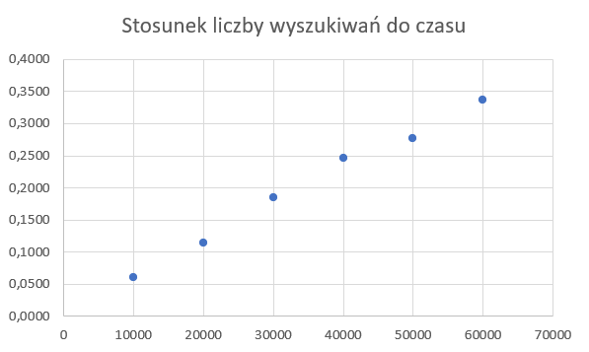
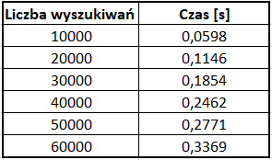
Analiza czasów wykonania dla siatki przykładowej, oraz większej 50 trapezów 63 odcinki (punkty generowane za pomocą rozkładu jednostajnego)

Slide 16
Jak można było się spodziewać algorytm dłużej szuka punktów na mapie z większą ilością trapezów, również jak się można było spodziewać nie jest to w zależność liniowa, a logarytmiczna.

Slide 17
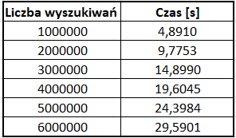
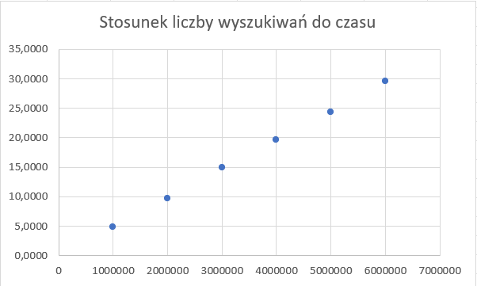
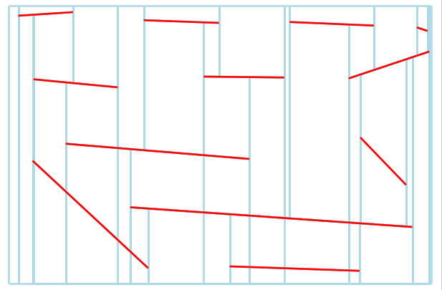
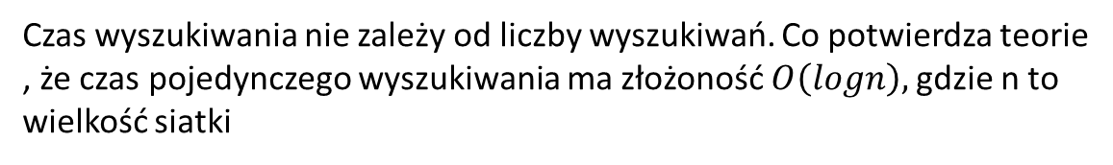
Analiza czasu wyszukiwania dla siatki średniej wielkości i dużej ilości wyszukiwani
Czas wyszukiwania nie zależy od liczby wyszukiwań. Co potwierdza teorie
, że czas pojedynczego wyszukiwania ma złożoność $O\left(logn\right),$ gdzie n to wielkość siatki

Slide 18
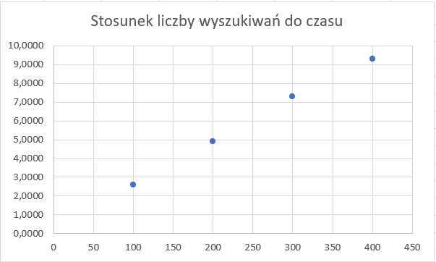
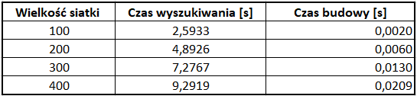
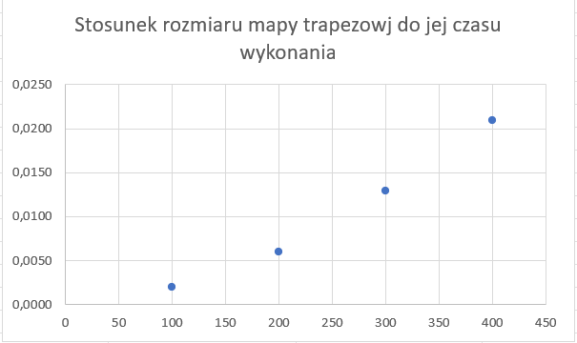
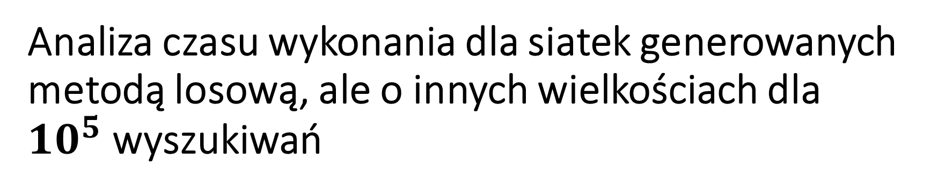
Analiza czasu wykonania dla siatek generowanych metodą losową, ale o innych wielkościach dla ${10}^{5}$wyszukiwań

